Slide 1
Clase 34. Data Science II
GIs y Datos Espaciales
Notes:
Obligatoria siempre

Slide 2

Objetivos de la clase
Definir el concepto de análisis espacial
Acceder a mapas y animaciones en Python
Utilizar la librería Plotly
Notes:
Obligatoria siempre. Indican aquello que se pretende que el estudiante logre con la clase. Recuerda que se enuncian en principio con el verbo en infinitivo delante (por ejemplo: “Comprender…”, “Analizar…”, “conocer…”, etc). Se debe destacar en negrita el verbo. Los objetivos deben ser concretos, medibles y coherentes con los contenidos.

Slide 3
Uso de la librería Plotly
Notes:
Usar para los módulos más importantes de la clase, donde se introducen conceptos que se ven en varios slides. No hay que usarla para todos los módulos.

Slide 4
Definición de Plotly
Notes:
Usar para los subtemas de un módulo.

Slide 5


Plotly
La biblioteca plotly de Python es una biblioteca de gráficos interactiva de código abierto que admite más de 40 tipos de gráficos únicos que cubren una amplia gama de casos de uso estadísticos, financieros, geográficos, científicos y tridimensionales.
Construido sobre la biblioteca Plotly JavaScript (plotly.js), plotly permite a los usuarios de Python crear hermosas visualizaciones interactivas basadas en la web que se pueden mostrar en cuadernos Jupyter
Notes:
Usar para slides de sólo texto. Si no alcanza, no sobrecargar, usar otra con el mismo título para indicar que continúa el mismo módulo.

Slide 6
Nociones elementales
Notes:
Usar para los subtemas de un módulo.

Slide 7
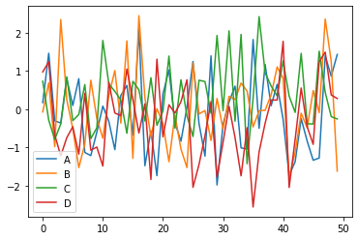
Nociones básicas
# Importar librerias
import pandas as pd
import numpy as np
import chart_studio.plotly as py
import seaborn as sns
import plotly.express as px
arr= np.random.randn(50,4)
df= pd.DataFrame(arr, columns=['A','B','C','D'])
df.head()
df.plot()
Nada mal para una primera aproximación, sin embargo este gráfico no es dinámico.
Notes:
Usar para slides de sólo texto. Si no alcanza, no sobrecargar, usar otra con el mismo título para indicar que continúa el mismo módulo.

Slide 8
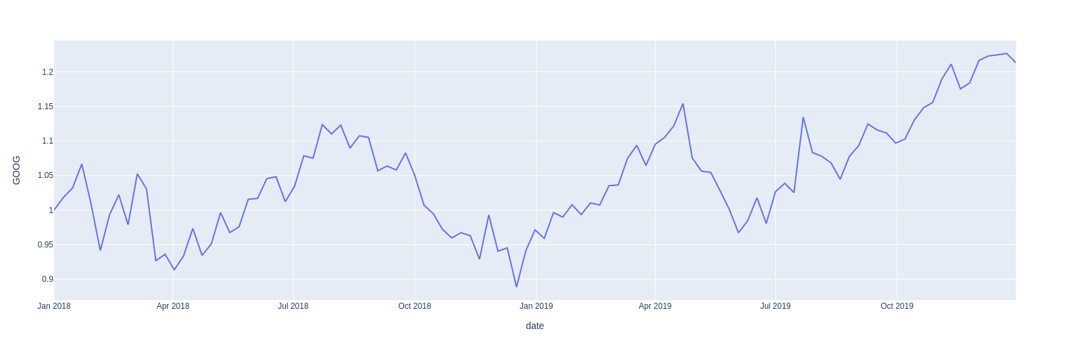
Nociones básicas
import plotly.graph_objects as go
# Informacion de datos disponibles: https://plotly.com/python-api-reference/generated/plotly.data.html
# Precio de stocks de ['date', 'GOOG', 'AAPL', 'AMZN', 'FB', 'NFLX', 'MSFT']
# para 2018/2019
df_stocks = px.data.stocks()
px.line(df_stocks, x='date',y='GOOG', labels={'x':'Fecha', 'y':'Precio'})
Plotly nos ofrece la oportunidad de poder interactuar de manera dinámica con la gráfic, entre otras opciones.
Notes:
Usar para slides de sólo texto. Si no alcanza, no sobrecargar, usar otra con el mismo título para indicar que continúa el mismo módulo.

Slide 9
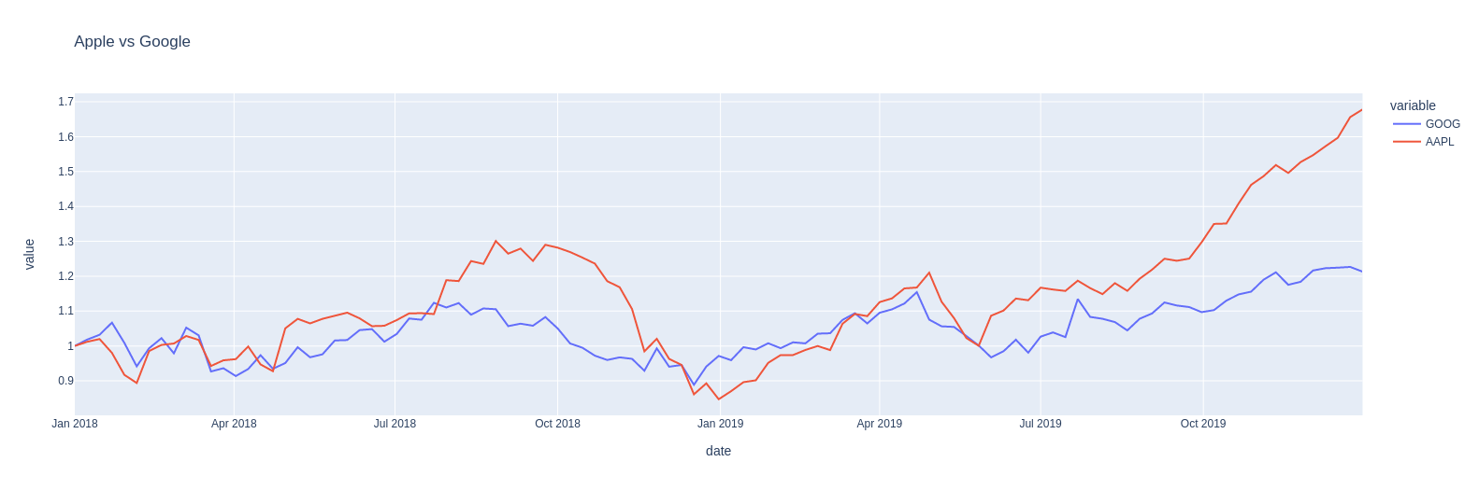
Nociones básicas
px.line(df_stocks, x='date', y=['GOOG','AAPL'],labels={'x':'Date','y':'Price'},
title='Apple vs Google')
En esta oportunidad podemos crear múltiples gráfico en un mismo frame. Adicionalmente podemos generar zoom, recortar, escalar, y guardar la imagen a nuestro equipo.
Notes:
Usar para slides de sólo texto. Si no alcanza, no sobrecargar, usar otra con el mismo título para indicar que continúa el mismo módulo.

Slide 10
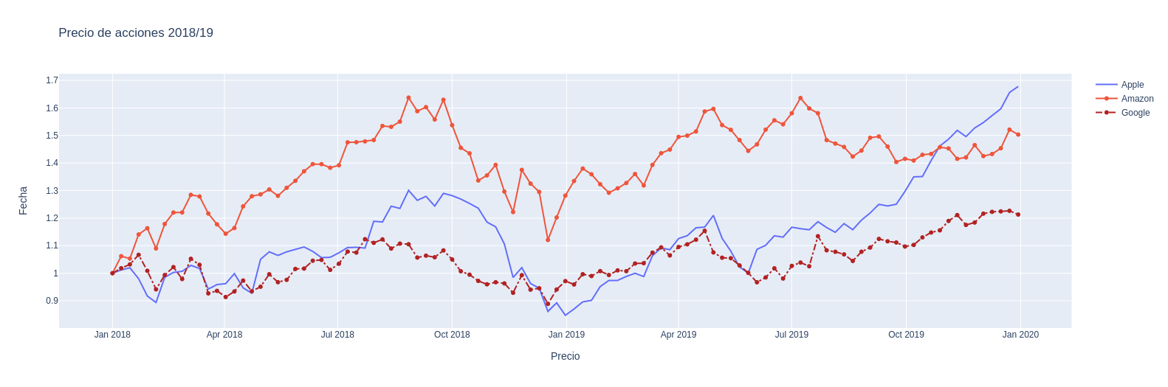
Nociones básicas
fig = go.Figure()
fig.add_trace(go.Scatter(x=df_stocks.date, y=df_stocks.AAPL,mode='lines', name='Apple'))
fig.add_trace(go.Scatter(x=df_stocks.date, y=df_stocks.AMZN,mode='lines+markers', name='Amazon'))
fig.add_trace(go.Scatter(x=df_stocks.date, y=df_stocks.GOOG,mode='lines+markers', name='Google',
line=dict(color='firebrick',width=2,dash='dashdot')))
fig.update_layout(title='Precio de acciones 2018/19',xaxis_title='Precio',yaxis_title='Fecha')
Podemos generar diferentes marcadores en una serie de tiempo para comparación.
Notes:
Usar para slides de sólo texto. Si no alcanza, no sobrecargar, usar otra con el mismo título para indicar que continúa el mismo módulo.

Slide 11
Nociones básicas
fig = go.Figure()
fig.add_trace(go.Scatter(x=df_stocks.date, y=df_stocks.AAPL,mode='lines', name='Apple'))
fig.add_trace(go.Scatter(x=df_stocks.date, y=df_stocks.AMZN,mode='lines+markers', name='Amazon'))
fig.add_trace(go.Scatter(x=df_stocks.date, y=df_stocks.GOOG,mode='lines+markers', name='Google',
line=dict(color='firebrick',width=2,dash='dashdot')))
fig.update_layout(
xaxis=dict(showline=True, showgrid=False, showticklabels=True,
linecolor='rgb(204,204,204)', linewidth=2, ticks='outside',
tickfont=dict(family='Arial', size=12, color='rgb(82,82,82)')
),
yaxis=dict(showgrid=False, zeroline=False, showline=False,
showticklabels=False
),
autosize=False,
margin=dict(autoexpand=False,l=100, r=20, t=110),
showlegend=True, plot_bgcolor='white'
)
Notes:
Usar para slides de sólo texto. Si no alcanza, no sobrecargar, usar otra con el mismo título para indicar que continúa el mismo módulo.

Slide 12
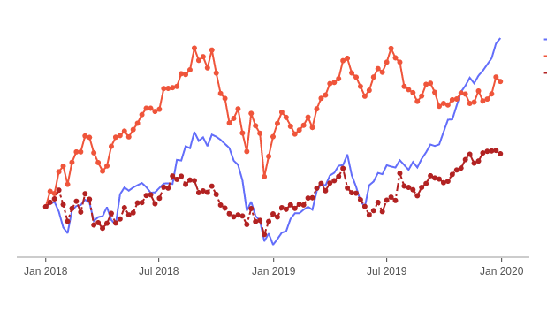
Nociones básicas
Podemos modificar formatos en los ejes x, y, así como también tamaño y tipo de letra, ticks en los ejes y demás atributos gráficos.
Notes:
Usar para slides de sólo texto. Si no alcanza, no sobrecargar, usar otra con el mismo título para indicar que continúa el mismo módulo.

Slide 13
Barplots
Notes:
Usar para los subtemas de un módulo.

Slide 14
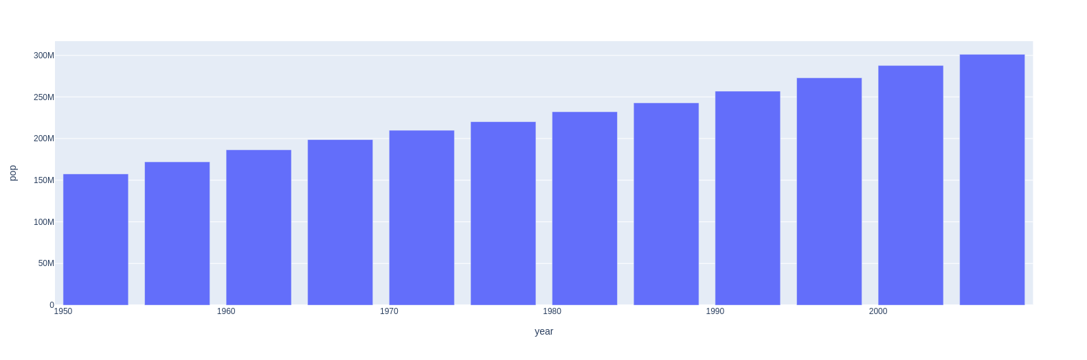
Barplots
df_us= px.data.gapminder().query("country=='United States'")
px.bar(df_us, x='year', y='pop')
Notes:
Usar para slides de sólo texto. Si no alcanza, no sobrecargar, usar otra con el mismo título para indicar que continúa el mismo módulo.

Slide 15
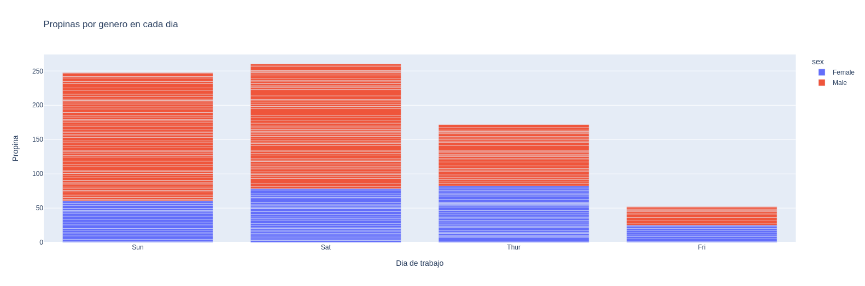
Barplots
df_tips= px.data.tips()
px.bar(df_tips, x='day',y='tip',color='sex',
title='Propinas por genero en cada dia',labels={'tip':'Propina', 'day':'Dia de trabajo'})
Notes:
Usar para slides de sólo texto. Si no alcanza, no sobrecargar, usar otra con el mismo título para indicar que continúa el mismo módulo.

Slide 16
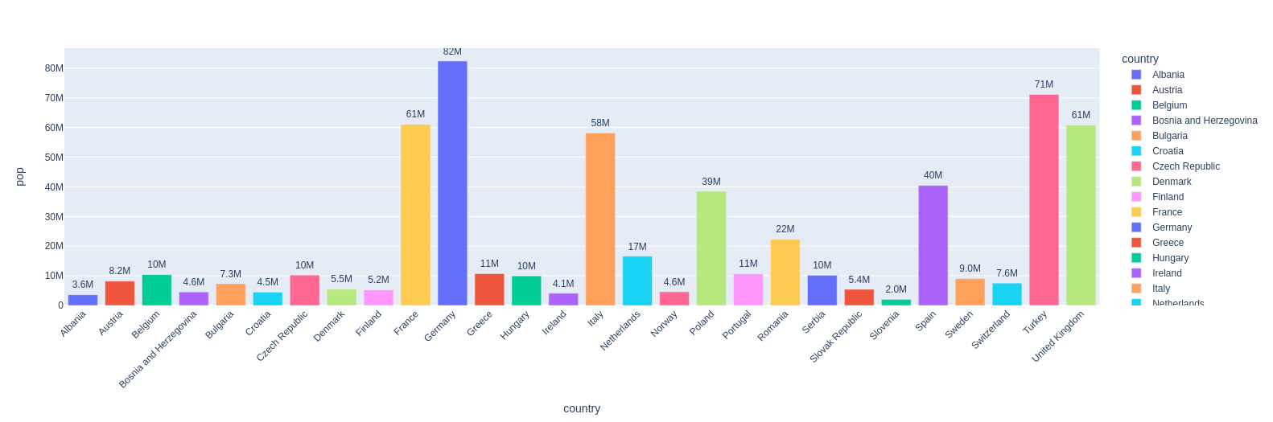
Barplots
df_europe= px.data.gapminder().query("continent == 'Europe' and year == 2007 and pop > 2.e6")
fig=px.bar(df_europe, y='pop', x='country', text='pop', color='country')
fig.update_traces(texttemplate= '%{text:.2s}', textposition='outside')
fig.update_layout(uniformtext_minsize=8)
fig.update_layout(xaxis_tickangle= -45)
fig
Notes:
Usar para slides de sólo texto. Si no alcanza, no sobrecargar, usar otra con el mismo título para indicar que continúa el mismo módulo.

Slide 17
Scatterplots
Notes:
Usar para los subtemas de un módulo.

Slide 18
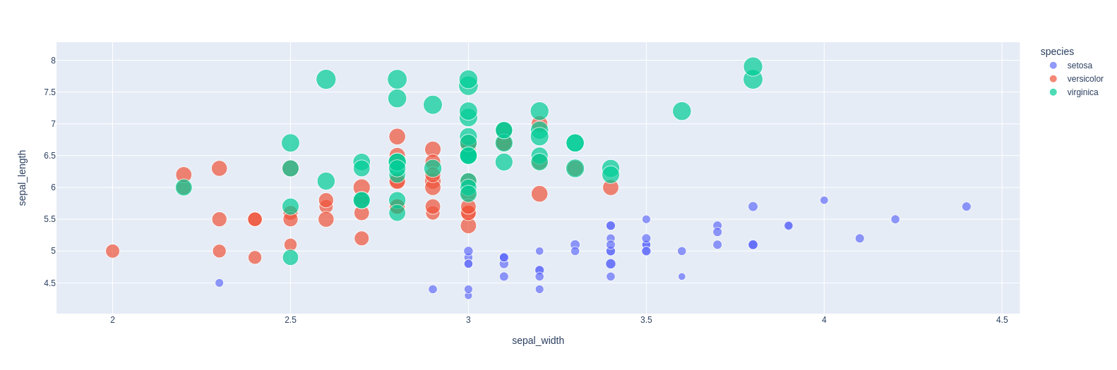
Scatterplots
df_iris= px.data.iris()
px.scatter(df_iris, x='sepal_width', y='sepal_length',color='species', size='petal_length',
hover_data=['petal_width'])
Notes:
Usar para slides de sólo texto. Si no alcanza, no sobrecargar, usar otra con el mismo título para indicar que continúa el mismo módulo.

Slide 19
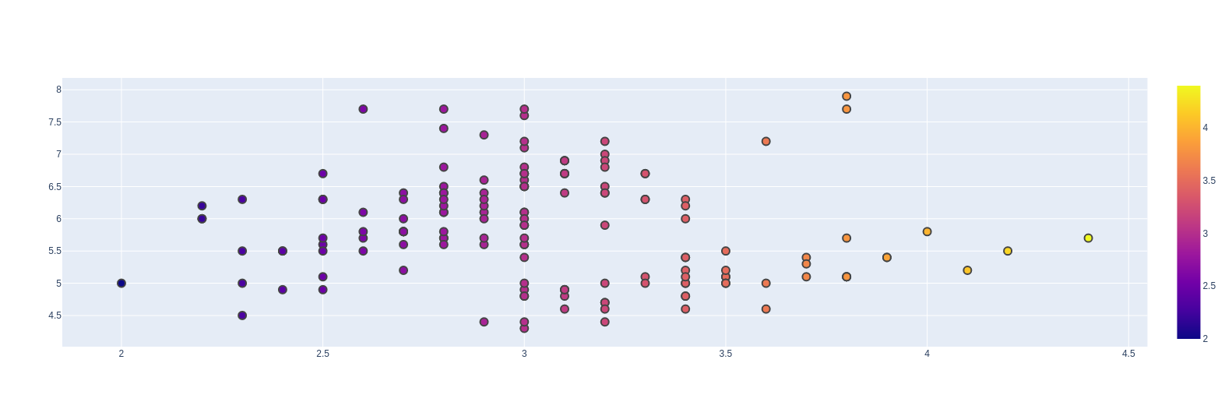
Scatterplots
fig= go.Figure()
fig.add_trace(go.Scatter(
x=df_iris.sepal_width, y= df_iris.sepal_length, mode='markers',
marker_color=df_iris.sepal_width, text=df_iris.species, marker=dict(showscale=True)
))
fig.update_traces(marker_line_width= 2, marker_size=10)
Notes:
Usar para slides de sólo texto. Si no alcanza, no sobrecargar, usar otra con el mismo título para indicar que continúa el mismo módulo.

Slide 20
Piecharts
Notes:
Usar para los subtemas de un módulo.

Slide 21
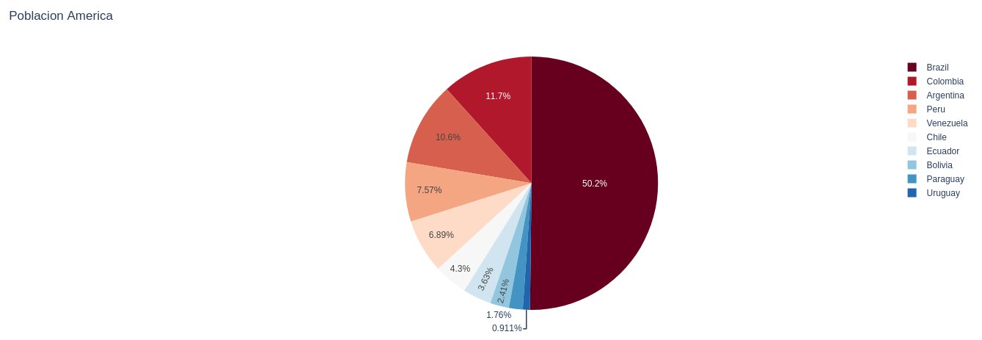
Piecharts
df_america= px.data.gapminder().query("year==2007").query("continent= ='Americas' and (country in ('Colombia','Uruguay','Argentina','Peru','Chile','Brazil','Ecuador','Venezuela','Paraguay','Bolivia'))")
px.pie(df_america, values='pop', names='country', title='Poblacion America',
color_discrete_sequence= px.colors.sequential.RdBu)
Notes:
Usar para slides de sólo texto. Si no alcanza, no sobrecargar, usar otra con el mismo título para indicar que continúa el mismo módulo.

Slide 22
Histogramas
Notes:
Usar para los subtemas de un módulo.

Slide 23
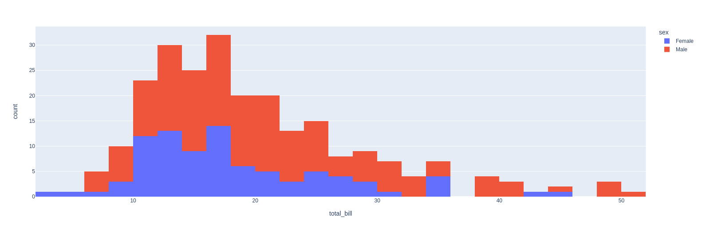
Histogramas
df_tips= px.data.tips()
px.histogram(df_tips, x='total_bill',color='sex')
Notes:
Usar para slides de sólo texto. Si no alcanza, no sobrecargar, usar otra con el mismo título para indicar que continúa el mismo módulo.

Slide 24
Boxplots
Notes:
Usar para los subtemas de un módulo.

Slide 25
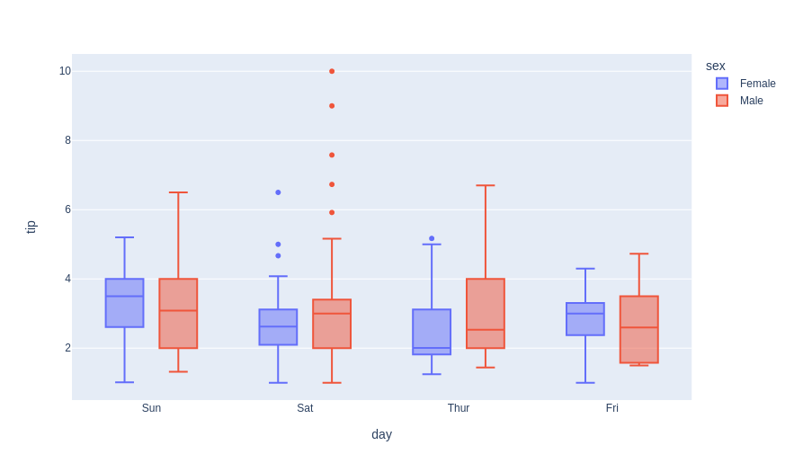
Boxplots
px.box(df_tips, x='day',y='tip',color='sex')
Notes:
Usar para slides de sólo texto. Si no alcanza, no sobrecargar, usar otra con el mismo título para indicar que continúa el mismo módulo.

Slide 26
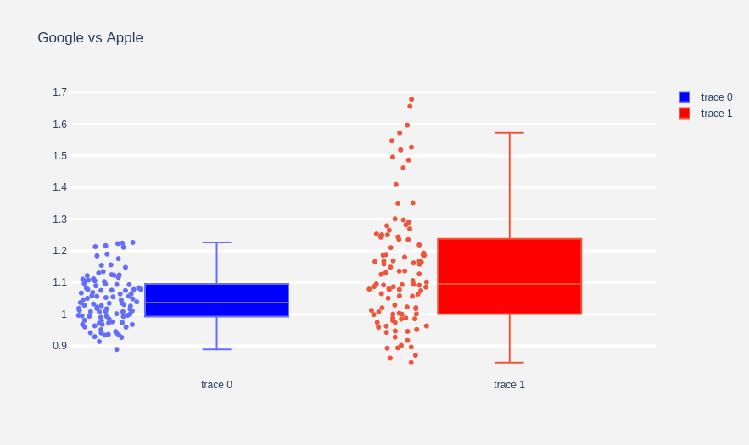
Boxplots
df_stocks= px.data.stocks()
fig= go.Figure()
fig.add_trace(go.Box(y=df_stocks.GOOG, boxpoints='all',fillcolor='blue',jitter=0.5,
whiskerwidth=0.2))
fig.add_trace(go.Box(y=df_stocks.AAPL, boxpoints='all',fillcolor='red',jitter=0.5,
whiskerwidth=0.2))
fig.update_layout(title='Google vs Apple',yaxis=dict(gridcolor='rgb(255,255,255)',
gridwidth= 3),paper_bgcolor='rgb(243, 243, 243)',plot_bgcolor='rgb(243, 243, 243)')
Notes:
Usar para slides de sólo texto. Si no alcanza, no sobrecargar, usar otra con el mismo título para indicar que continúa el mismo módulo.

Slide 27
Heatmaps
Notes:
Usar para los subtemas de un módulo.

Slide 28
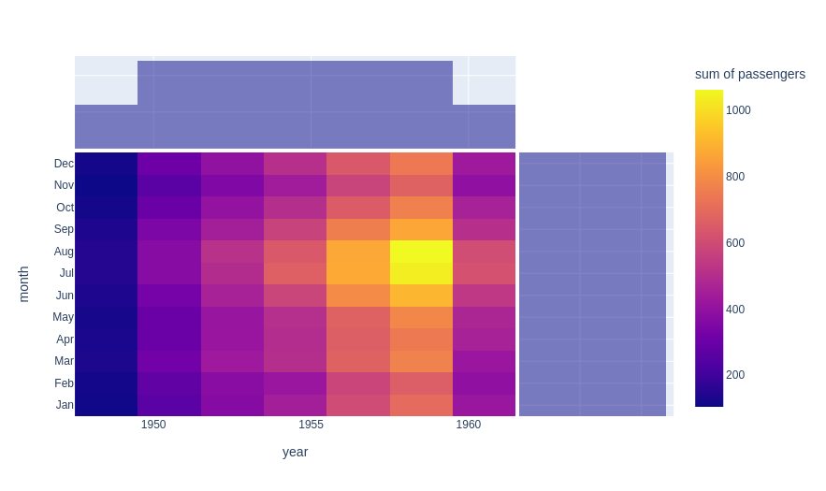
Heatmaps
f= sns.load_dataset('flights')
fig= px.density_heatmap(f, x='year', y='month',z= 'passengers',
marginal_x= 'histogram',
marginal_y='histogram')
fig
Notes:
Usar para slides de sólo texto. Si no alcanza, no sobrecargar, usar otra con el mismo título para indicar que continúa el mismo módulo.

Slide 29

Actividad colaborativa
Comparando el GPD de diferentes países
En esta oportunidad elegiremos el gráfico más apropiado para representar el GPD (Gross Domestic Product) de todos los países disponibles en el dataset. Los datos se encuentran disponibles en el siguiente enlace: Gapminder Dataset
Sugerencia: Utilizar la librería Plotly
Duración: 10-15 minutos
Notes:
ACTIVIDAD que se puede llevar a cabo en formato “Breakout Rooms”
Para el profesor:
Crear breakout rooms para los equipos. De no saber cómo, favor de revisar el siguiente tutorial:
En PPT: https://docs.google.com/presentation/d/1vieCGzAPuYf5vWsu8Xgbn_2Ax4QNLnXO/edit?usp=sharing&ouid=103396586770751045195&rtpof=true&sd=true
En video: https://www.youtube.com/watch?v=PJL8iYTIY3E&feature=youtu.be
Se recomienda que los equipos sean de números pares, máximo 4 participantes por equipo y de así requerirse, ser acompañados por un tutor.

Slide 30
☕
Break
¡10 minutos y volvemos!
Notes:
Obligatoria siempre. A la hora del Break, entre 5 y 10 minutos. Considerar ubicar este espacio en un momento adecuado de la clase. Al volver, mostrar los resultados de la pregunta del anterior slide y generar un breve intercambio.

Slide 31
Análisis espacial
Notes:
Usar para los módulos más importantes de la clase, donde se introducen conceptos que se ven en varios slides. No hay que usarla para todos los módulos.

Slide 32
Definición
Notes:
Usar para los subtemas de un módulo.

Slide 33

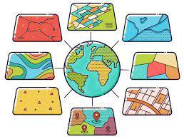
¿Qué es el
Análisis espacial?
Antes de hablar de Mapas, tenemos que entender de qué estamos hablando cuando hablamos de Análisis Espacial. Si lo pensamos en un sentido estricto, son un conjunto de herramientas que nos permiten analizar datos geográficos.
Ahora bien, ¿Qué son los datos geográficos? Son datos que de manera implícita o explícita tienen una ubicación en la tierra.
Notes:
Usar para slides de sólo texto. Si no alcanza, no sobrecargar, usar otra con el mismo título para indicar que continúa el mismo módulo.

Slide 34
Tipos de datos espaciales
Notes:
Usar para los subtemas de un módulo.

Slide 35
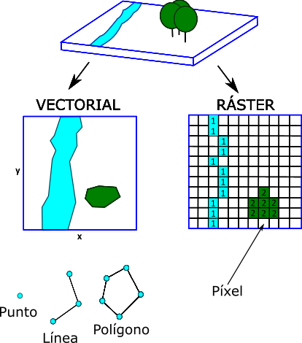
Tipos de datos espaciales
Los datos espaciales pueden expresarse en dos modelos clásicos:
Modelo ráster.
Se divide a un espacio en grillas de igual tamaño. Cada una de estas unidades (a veces llamadas píxeles o celdas) tienen uno o más valores asociados.
Modelo vectorial.
En este modelo los datos espaciales son puntos, líneas o polígonos.
Referencia: mygisnotebook.blog
Notes:
Usar para slides de sólo texto. Si no alcanza, no sobrecargar, usar otra con el mismo título para indicar que continúa el mismo módulo.

Slide 36
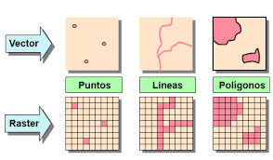
Tipos de datos espaciales
Suele ser muy usado para el análisis de imágenes satelitales, también para mostrar la elevación de una superficie.
Notes:
Usar para slides de sólo texto. Si no alcanza, no sobrecargar, usar otra con el mismo título para indicar que continúa el mismo módulo.

Slide 37
Archivos de datos espaciales
Notes:
Usar para los subtemas de un módulo.

Slide 38
Archivos de datos espaciales
Tanto vectores como rasters tienen tipos de archivos distintos.
A continuación, les compartimos los archivos más comunes para vectores:
Shapefile: De los formatos más ampliamente difundidos. Están compuestos por más de un archivo y es propiedad de ESRI (creadores de ArcGis).
Geojson: Son listas basadas en el standard JSON. Por definición desde ya hace unos años es obligatorio usar la proyección WGS84.
KLM: Son etiquetas basadas en XML Modelo ráster.
Notes:
Usar para slides de sólo texto. Si no alcanza, no sobrecargar, usar otra con el mismo título para indicar que continúa el mismo módulo.

Slide 39

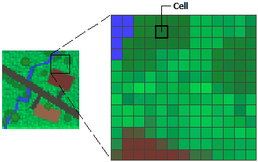
Archivos de datos espaciales
Tanto vectores como rasters tienen tipos de archivos distintos:
Archivos más comunes para rasters:
GeoTIFF
JPEG(2000)
Notes:
Usar para slides de sólo texto. Si no alcanza, no sobrecargar, usar otra con el mismo título para indicar que continúa el mismo módulo.

Slide 40
Sistemas de coordenadas de referencia
Notes:
Usar para los subtemas de un módulo.

Slide 41
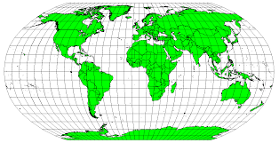
Sistemas de referencia
Como mencionamos, todos los datos espaciales tienen implícita o explícitamente una ubicación en la tierra y para trabajar con datos geo-referenciados, tenemos que saber en qué unidad de medida se encuentran expresados.
Notes:
Usar para slides de sólo texto. Si no alcanza, no sobrecargar, usar otra con el mismo título para indicar que continúa el mismo módulo.

Slide 42
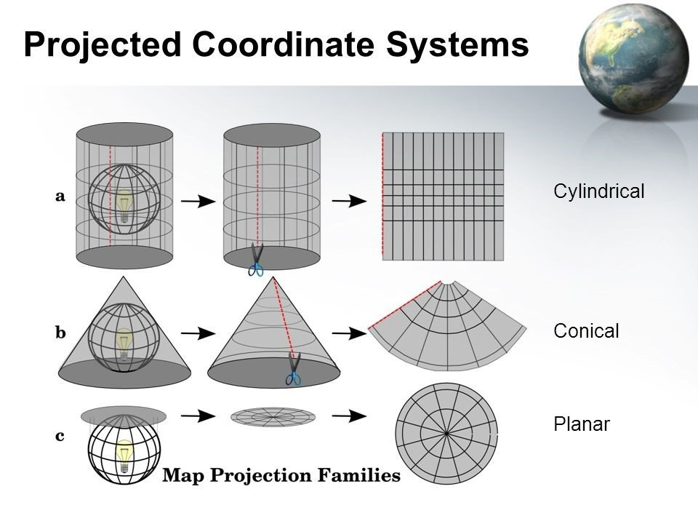
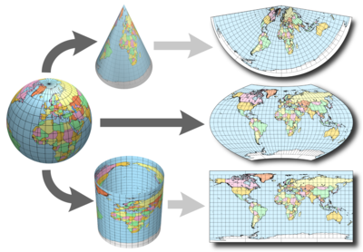
Sistemas de referencia
Notes:
Usar para slides de sólo texto. Si no alcanza, no sobrecargar, usar otra con el mismo título para indicar que continúa el mismo módulo.

Slide 43

PARA RECORDAR
“Sigue nos dice que algo peso 10 no podemos saber si son gramos, kilos o toneladas. Esto significa que un conjunto de coordenadas por sí solas, no alcanzan para saber de qué posición en la tierra estamos hablando”
Por tanto, los Sistemas de Coordenada de referencia (CRS) identifican la “unidad” en la que están expresados nuestros datos espaciales
Notes:
Usar para slides de sólo texto con el contenido más importante de la clase. En una presentación de 50 slides usar máximo 5 de estas.

Slide 44


Sistemas de referencia
Hay dos diferentes tipos de sistemas de referencia de coordenadas:
Sistema de Coordenadas Geográfica
Sistema de Coordenadas Proyectada
Notes:
Usar para slides de sólo texto. Si no alcanza, no sobrecargar, usar otra con el mismo título para indicar que continúa el mismo módulo.

Slide 45
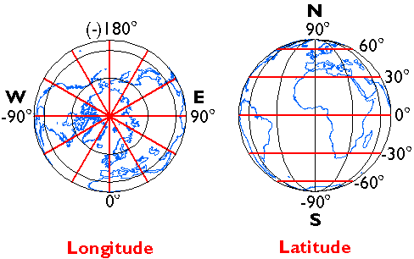
Sistemas de referencia
Utilizan los grados de latitud y longitud y en ocasiones un valor de altitud para definir la situación de un punto sobre la superficie terrestre. El sistema más popular se denomina WGS 84 (World Geodetic System).
Notes:
Usar para slides de sólo texto. Si no alcanza, no sobrecargar, usar otra con el mismo título para indicar que continúa el mismo módulo.

Slide 46

Sistemas de referencia
Se define sobre una superficie plana de dos dimensiones. A diferencia de un sistema de coordenadas geográficas, un sistema de coordenadas proyectadas posee longitudes, ángulos y áreas constantes en las dos dimensiones.
Notes:
Usar para slides de sólo texto. Si no alcanza, no sobrecargar, usar otra con el mismo título para indicar que continúa el mismo módulo.

Slide 47

Sistemas de referencia
El mundo del Análisis de Datos geoespaciales es un tema muy apasionante y también complejo, pero al final de la clase, en la diapositiva de material ampliado, te compartimos algunos links de interés para que puedas seguir aprendiendo aún más.
Notes:
Usar para slides de sólo texto. Si no alcanza, no sobrecargar, usar otra con el mismo título para indicar que continúa el mismo módulo.

Slide 48
Mapas y animaciones en Python
Notes:
Usar para los módulos más importantes de la clase, donde se introducen conceptos que se ven en varios slides. No hay que usarla para todos los módulos.

Slide 49
Mapas en Python
Notes:
Usar para los subtemas de un módulo.

Slide 50




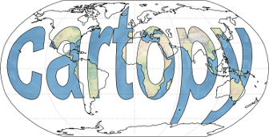
Mapas en Python
Ahora que ya tenemos un entendimiento común acerca del análisis espacial, hablemos exclusivamente de cuáles son las principales librerías que existen en Python para la creación y representación de mapas como así también, para la manipulación de datos geoespaciales.
Notes:
Usar para slides de sólo texto. Si no alcanza, no sobrecargar, usar otra con el mismo título para indicar que continúa el mismo módulo.

Slide 51
Mapas en Python
Resulta importante mencionar, que existen múltiples paquetes disponibles en Python, de los cuales podemos destacar…
Geopandas: proyecto de código abierto para facilitar el trabajo con datos geoespaciales en Python. GeoPandas extiende los tipos de datos utilizados por los pandas para permitir operaciones espaciales en tipos geométricos.
Notes:
Usar para slides de sólo texto. Si no alcanza, no sobrecargar, usar otra con el mismo título para indicar que continúa el mismo módulo.

Slide 52


Mapas en Python
GDAL/OGR: Librería fundamental para procesar formatos de datos vectoriales y ráster.
GeoPy: Facilita a los desarrolladores de Python localizar las coordenadas de direcciones, ciudades, países y puntos de referencia en todo el mundo utilizando geocodificadores de terceros y otras fuentes de datos.
Notes:
Usar para slides de sólo texto. Si no alcanza, no sobrecargar, usar otra con el mismo título para indicar que continúa el mismo módulo.

Slide 53
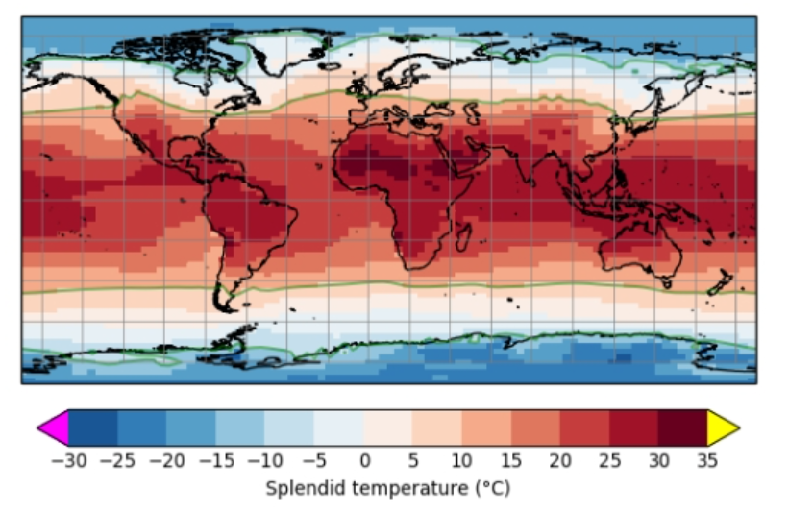
Mapas en Python
Cartopy: Esta librería permite dibujar mapas para que el análisis y la visualización de datos sea lo más intuitivo posible.
Notes:
Usar para slides de sólo texto. Si no alcanza, no sobrecargar, usar otra con el mismo título para indicar que continúa el mismo módulo.

Slide 54
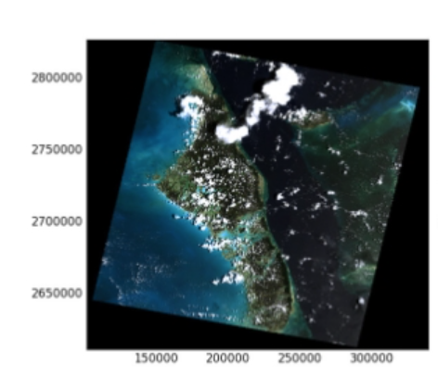
Mapas en Python
Rasterio: Los SIG utilizan el formato GeoTIFF, entre otros, para organizar y almacenar conjuntos de datos ráster como imágenes satelitales. Rasterio lee y escribe estos formatos y proporciona una API de Python basada en matrices Numpy N-dimensional y GeoJSON.
Notes:
Usar para slides de sólo texto. Si no alcanza, no sobrecargar, usar otra con el mismo título para indicar que continúa el mismo módulo.

Slide 55
Actividad colaborativa
Graficando datos espaciales de Properati
En esta oportunidad trabajaremos con los datos de Properati de 2015 disponibles en el siguiente enlace: Data Properati
Se sugiere trabajar con la librería Folium y utilizar heatmaps para proyectar el procesamiento de los datos
Duración: 15-20 minutos

Slide 56
Animaciones en Python
Notes:
Usar para los subtemas de un módulo.

Slide 57


Animaciones en Python
Para crear nuestras animaciones usaremos la función FuncAnimation dentro de matplolib. Un aspecto fundamental para poder crear nuestras animaciones es entender que este paquete no crea animaciones, sino que simplemente se limita a crear animaciones a partir de una serie de gráficos que le pasemos.
Notes:
Usar para slides de sólo texto. Si no alcanza, no sobrecargar, usar otra con el mismo título para indicar que continúa el mismo módulo.

Slide 58

Animaciones en Python
Pasos importantes
Crear un background: es el marco de fondo que sirve de referencia para los gráficos.
Crear una función: que permita graficar a cada paso de tiempo y frame
Crear el objeto animación: la clase animacion incluye la función FuncAnimation que nos permite crear la animación
Notes:
Usar para slides de sólo texto. Si no alcanza, no sobrecargar, usar otra con el mismo título para indicar que continúa el mismo módulo.

Slide 59

Animaciones en Python
Parámetros importantes de la función FuncAnimation
fig: es el objeto que utilizaremos para pintar nuestro gráfico.
func: es una función que debe devolver el estado de la animación para cada frame. Básicamente lo que debemos hacer es crear una función que devuelva todos los gráficos.
Notes:
Usar para slides de sólo texto. Si no alcanza, no sobrecargar, usar otra con el mismo título para indicar que continúa el mismo módulo.

Slide 60
Animaciones en Python
Parámetros importantes de la función Funcanimation
interval: es el delay en milisegundos entre los diferentes frames de la animación.
frames: número de imágenes en las que se va a basar el gráfico. Esto dependerá de cuántos “estados” tenga la animación. Si tenemos una animación con datos en 5 estados diferentes (imaginemos, 5 años), el número de frames será 5
Notes:
Usar para slides de sólo texto. Si no alcanza, no sobrecargar, usar otra con el mismo título para indicar que continúa el mismo módulo.

Slide 61

Ejemplo en vivo
Exploremos cómo hacer uso de la función FuncAnimation de matplotlib. Aprenderemos a desarrollar animaciones para series de tiempo, barplots y scatterplots, para esto utilizaremos el notebook dentro de la carpeta de clase.
Tiempo estimado: 15-20 minutos
Notes:
“Ejemplo en vivo”
El docente realizará una tarea compartiendo la pantalla en vivo. Se centrará en los pasos y los aspectos a tener en cuenta.

